Slide 1
Se non freni ti schianti.
Ditta, evento, data
Cognome

Slide 2
Infortunati in base a diversi sport (Ø 2016-2020)
Sport Infortunati
Giochi di palla 125 000
Sport invernali 89 000
Sci alpino 52 000
Snowboard 9 000
Ciclismo e sport su rotelle 39 000 (senza circolazione stradale)
Ginnastica, atletica leggera 38 000
Sport di montagna, escursionismo 41 000
Sport acquatici 19 000
Altri sport 74 000 Totale: 426 000
Notes:
Infortunati in altri sport invernali (Ø 2016-2020)
Slitta 6010
Disco su ghiaccio 4960
Sci di fondo 7090
Pattinaggio, pattinaggio artistico 3780
Sci escursionismo 990
Altri sport invernali 4900
Per altri sport si intendono le arti marziali, i giochi di lancio e di mazza, l’ippica, il ballo, le corse con veicoli a motore.

Slide 3
Oltre il 90% degli infortuni sugli sci o con lo snowboard sono imputabili a colpa propria.
Quindi: usa il cervello e prendi sul serio i consigli dell’UPI anche sulle piste.

Slide 4
Velocità adeguata
Con gli sci e lo snowboard si raggiungono in fretta velocità superiori a quanto si possa immaginare: in un attimo si toccano i 50 km/h.
Un urto contro un ostacolo fermo equivale a una caduta da un’altezza di 10 m.
→ Per ridurre sensibilmente il rischio di infortunio, adegua la velocità e la sciata alle tue capacità e alle condizioni della pista.

Slide 5
Una buona preparazione
Allena i muscoli delle gambe e del tronco con esercizi di forza ed equilibrio.
Segui un corso con un maestro di sci per migliorare la tecnica.

Slide 6
Equipaggiamento corretto: sci
Controlla regolarmente gli sci e fai fare il servizio.
Fai regolare gli attacchi ogni anno in un negozio specializzato che dispone dell’apparecchiatura necessaria.
vignettasci.upi.ch

Slide 7
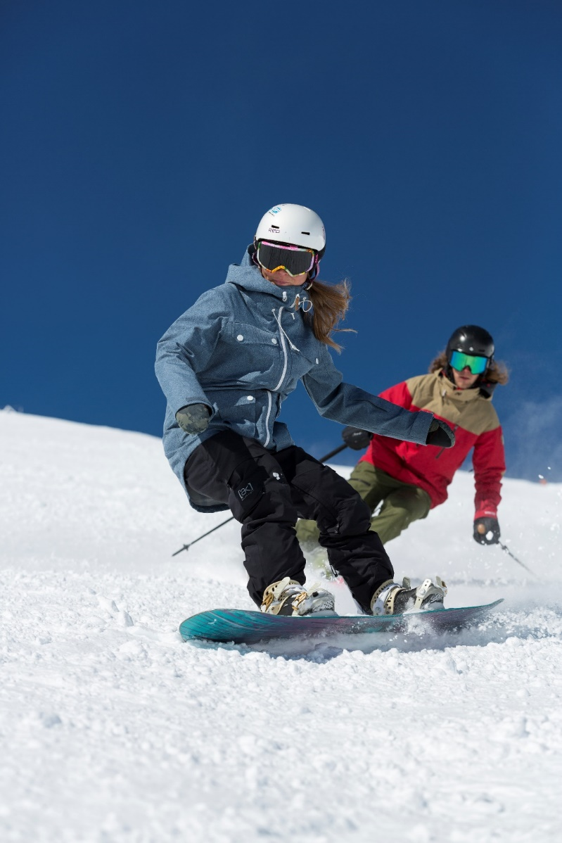
Equipaggiamento corretto: snowboard
Controlla regolarmente lo snowboard e fai fare il servizio.
Stringi le viti degli attacchi e sostituisci le parti difettose.

Slide 8
Equipaggiamento corretto: vestiti e protezioni
Indossa abiti caldi e resistenti alle intemperie.
Indossa un casco da sci o snowboard: un infortunio su sei riguarda la testa.
Se fai snowboard, usa i parapolsi soprattutto se sei alle prime armi.
Un paraschiena è utile in particolare negli snowpark.
Non dimenticare le lenti a contatto o gli occhiali da vista.
Scegli occhiali per gli sport sulla neve con protezione UV.

Slide 9
Comportamento corretto: le 10 regole FIS e le 3 regole SKUS
La responsabilità individuale è molto importante sulle piste. La Federazione internazionale di sci (FIS) ha pubblicato 10 regole vincolanti per chi pratica lo sci o lo snowboard.
1. Non mettere in pericolo o danneggiare altre persone.
2. Scendi a vista. Adegua la sciata e la velocità alle tue capacità e alle condizioni della pista.
3. Rispetta la traccia dello sciatore che ti precede.
4. Sorpassa tenendo una distanza sufficiente.

Slide 10
Comportamento corretto: le 10 regole FIS e le 3 regole SKUS
5. Prima di immetterti su una pista o eseguire una curva verso monte, verifica che non sopraggiunga nessuno.
6. Fermati solo a bordo pista o in un punto ben visibile.
7. Sali o scendi a piedi solo ai bordi della pista.
8. Rispetta le demarcazioni e i segnali.
9. In caso di infortunio presta aiuto e allerta i soccorsi.
10. Le persone coinvolte e i testimoni devono fornire le proprie generalità.

Slide 11
Comportamento corretto: le 10 regole FIS e le 3 regole SKUS
Per chi pratica lo snowboard, la Commissione svizzera per la prevenzione degli infortuni su discese da sport sulla neve (SKUS) ha emanato altre tre regole.
1. Dopo aver tolto lo snowboard, posalo sempre sulla neve con gli attacchi verso il basso.
2. Durante la risalita con lo skilift o in seggiovia, togli la gamba posteriore dall’attacco.
3. Se gli attacchi sono di tipo alpino, la gamba anteriore va fissata alla tavola con una cinghia di ritenuta (leash).

Slide 12
Video «Sicurezza in pista.»

Slide 13
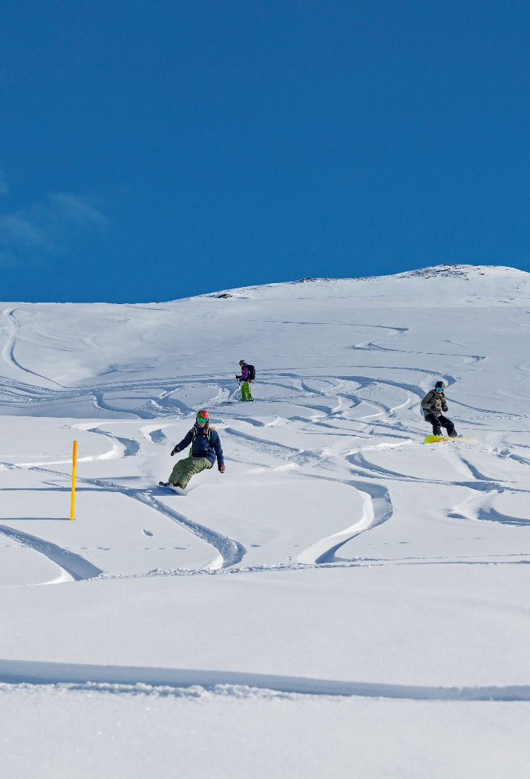
Freeride: più sicurezza fuori pista
I 5 consigli principali
Prediligi le piste messe in sicurezza e marcate in giallo.
Segui un corso sulle valanghe e aggiorna regolarmente le tue conoscenze e abilità.
Rinuncia al freeride se il grado di pericolo è marcato (3).
Se hai poca esperienza, fatti accompagnare da una guida esperta.
Porta con te il cellulare e l’equipaggiamento di emergenza: apparecchio per la ricerca in valanga (ARVA), sonda e pala.

Slide 14
Video «Più sicurezza fuori pista»

Slide 15
Maggiori informazioni
Trovi ulteriori consigli per la tua sicurezza su upi.ch.

